Slide 1
Développement du jugement évaluatif et la collaboration grâce à l’évaluation par les pairs
Projet Pair’sEval (AMI 2021 Emergence)

Slide 2
01
02
Les prémices
L’évaluation par les pairs : Le projet Pair’sEval
03
04
L’accompagnement mis en place
Evolution souhaitée des pratiques pédagogiques &
Apports pour la recherche

Slide 3
Evaluer par les pairs et développer le travail de groupe avec ChallengeMe et Moodle à l’Université de Montpellier.
Dominique Hervy-Guillaume
Ingénieure pédagogique
dominique.hervy-guillaume@umontpellier.fr
Claire Salvati
Ingénieure pédagogique
claire.salvati@umontpellier.fr

Slide 4
01 – Les prémices

Slide 5
Evaluation par les pairs – les prémices
Le projet «FlexiEval” (L’AMI « Transformation pédagogique et numérique ») : Développement d’un écosystème pour l'évaluation des connaissances et des compétences dans le cadre de la flexibilisation.
L’enquête menée concernant l'évolution des usages du numérique :
Résultat : L’utilisation de l’activité “atelier” de Moodle est très faible (moins de 3% des évaluations effectuées).

Slide 6
02 – Evaluation par les pairs : Pair’sEval

Slide 7
Evaluation par les pairs – projet Pair’sEval :
Les objectifs
Le projet Pair’sEval a pour objectif de développer l’usage de l’évaluation par les pairs afin d’améliorer le jugement évaluatif chez les étudiants (capacité à juger la qualité d’un travail) et le travail de groupe.
En savoir plus

Slide 8
Evaluation par les pairs – projet Pair’sEval :
Accompagnement des enseignants et étudiants de l’Université de Montpellier
Enquête auprès des enseignants et des étudiants
Essaimage
En savoir plus

Slide 9
03 – Accompagnement mis en place

Slide 10
Qu’est-ce que l’évaluation par les pairs ?
Visée pédagogique (liste non exhaustive)
Quelle approche pédagogique ?
Renforcer l’engagement des étudiants
Augmenter la motivation
Rendre l’apprenant acteur du processus d’évaluation
Approche par compétences
Approche par problèmes
Approche par objectifs
Rôle de l’enseignant
Pratiques pédagogiques
Partage de l’action d’évaluation avec les étudiants
Phases de l’évaluation à prévoir en amont
Accompagnateur et guide (?)​
Alignement pédagogique
Scénario pédagogique détaillé
Grille critériée requise / nécessaire

Slide 11
Les actions mises en place
Ateliers / webinaires
Assistance
Comment mettre en place une évaluation par les pairs ?
La grille critériée
Présentation de l’application ChallengeMe
…..
Assistance : questions « pédagogiques »
Assistance : questions « techniques »
Appel à projets (interne à l’Université)
Création de deux parcours d’autoformation ‘enseignants et étudiants)
Un appel à projets (AAP) qui donne lieu à l'attribution d'heures et/ou un accompagnement du Bureau d'accompagnement à la pédagogie numérique.

Slide 12
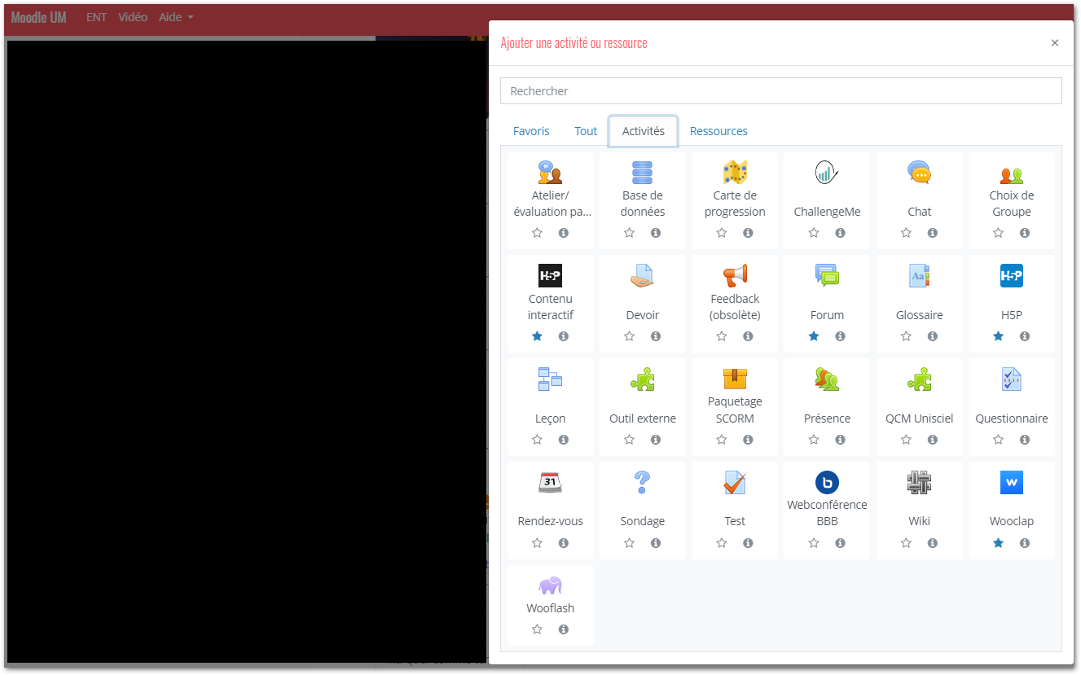
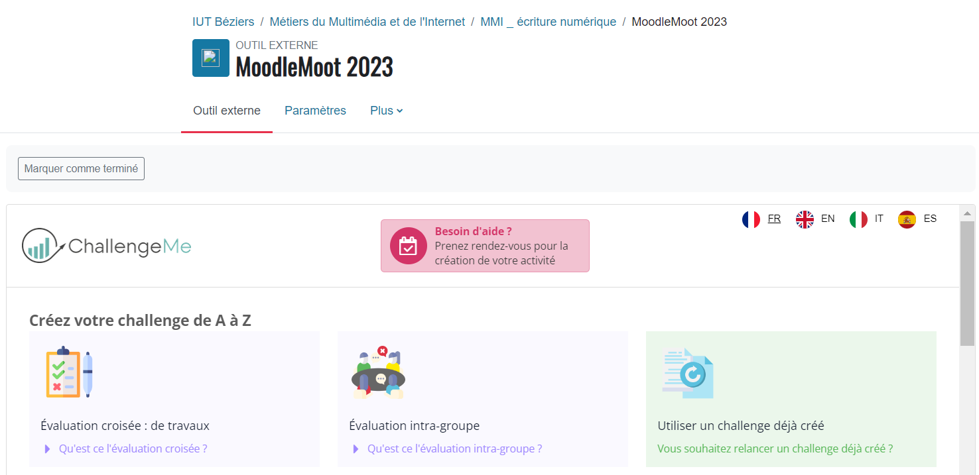
Le projet Pair’sEval : intégration de ChallengeME dans le sélecteur d’activités

Slide 13
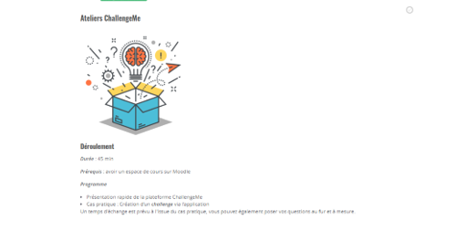
Le projet Pair’sEval : nombre d’évaluation par les pairs (comparaison atelier / ChallengeMe)
WEBINAIRES / ATELIERS

Slide 14
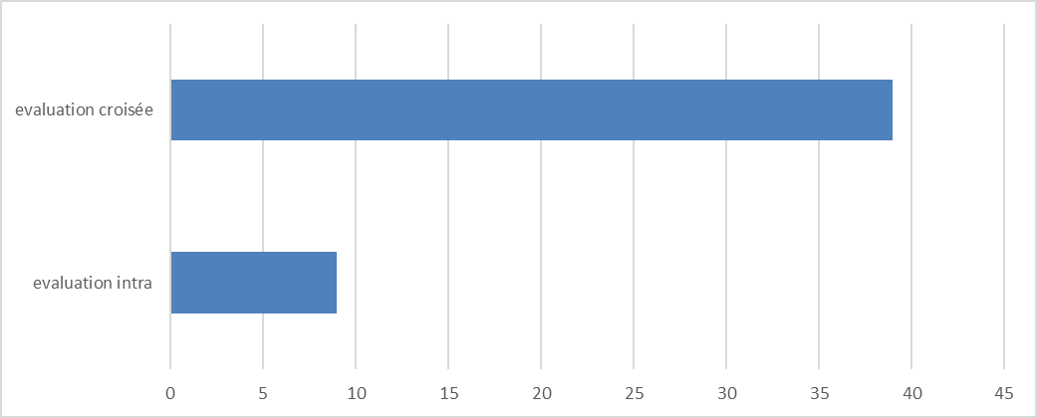
Evaluation par les pairs – projet Pair’sEval :
Deux types d’évaluation par les pairs
Evaluation croisée
Evaluation intra-groupe
En savoir plus

Slide 15
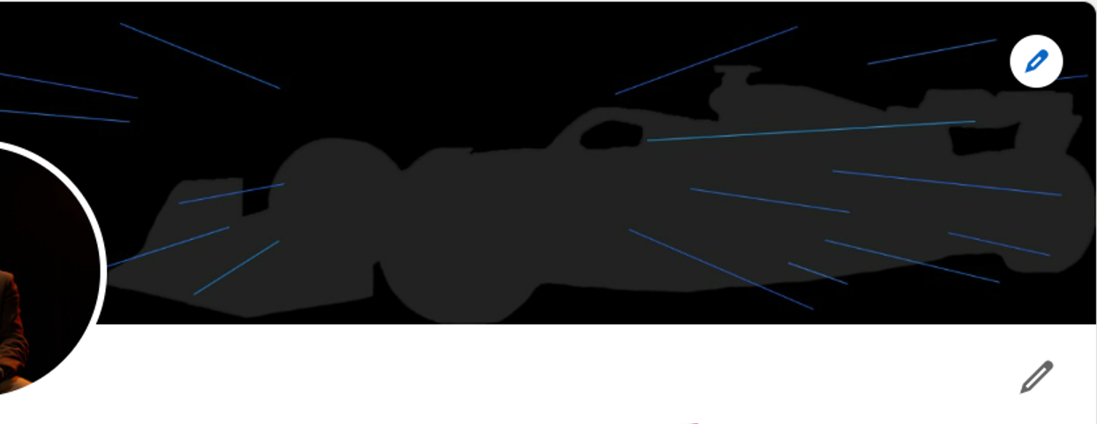
Evaluation croisée :
Exemple : Création ou amélioration du profil LinkedIn (BUT MMI, IUT Béziers 2023)
« Une bannière assez classique qui manque peut-être un peu de détails. Je me permets de faire quelques recommandations que je trouve pertinentes –mettre une couleur de background en-dessous de la tapisserie pourrait mieux la faire ressortir
-la forme de la tapisserie est un peu trop simpliste, il faudrait peut-être la rendre plus design
- le choix de mettre une feuille sur la bannière est très étrange. Il pourrait être pertinent d'en rajouter à d'autres endroits ou de rajouter des fleurs. Et aussi un peu mieux l'intégrer à la tapisserie» Etudiant, MMI, IUT Béziers, février 2023
« Il y a pas trop d'efforts réalisés, la bannière est vide est ne donne aucune envie de rester sur le compte>»
Etudiant, MMI, IUT Béziers, février 2023

Slide 16
Evaluation intra :
Exemple : Travail de groupe (BUT MMI, IUT Béziers 2023)
« Il est facile de travailler avec car il est capable d'organiser un groupe en écoutant les opinions de chacun. En outre, il est très proactif et productif dans son travail
Cependant, il ne peut pas donner de conseils ou de critiques constructives. Je suppose qu'il ne veut pas offenser les autres membres du groupe, ou qu'il pense qu'ils sont plus compétents, ce qui, à mon avis, n'est pas vrai Etudiant, MMI, IUT Béziers, février 2023
« C'était productif»
Etudiant, MMI, IUT Béziers, février 2023

Slide 17
04 – Evolution souhaitée des pratiques pédagogiques &
Apports pour la recherche

Slide 18
Bénéfices pour les étudiants
Développement du jugement évaluatif
Développement de compétences transférable au monde professionnel
Développement de la réflexivité, de l’auto-régulation et de la gestion de son apprentissage
Renforcer l’engagement et la participation des étudiants qui deviennent acteurs et artisans de leur apprentissage

Slide 19
Merci de votre attention Des questions ?

Slide 20
Evaluation par les pairs
« an arrangement for learners to consider and specify the level, value, or quality of a product or performance of other equal-status learners. »
O’Donnell and Topping, 1998
O’Donnell, A.M., & Topping, K.J. (1998). Peers assessing peers : Possibilités and problems. In Topping, K. & Ehly, S., Peer-assisted learning (pp.255-278). Mahwah, NJ : Lauwrence Erlbaum.

